Slide 1
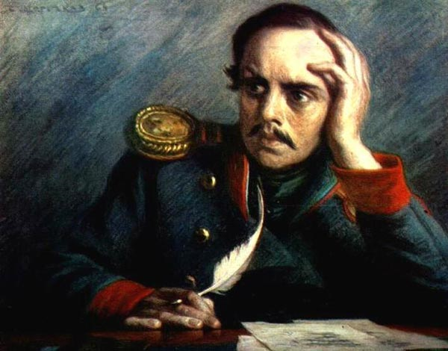
История создания поэмы М.Ю.Лермонтова «Мцыри»

Slide 2
Послепушкинское поколение-люди совсем «другой эпохи», жаждавшие деятельности и борьбы, тосковавшие по героическому и не находившие это в современной им жизни.
Поколение Лермонтова оказалось в эпохе безвременья, эпохи длительной реакции после подъема времен Отечественной войны 1812 г., времен тайных обществ и демократических устремлений. Размышления о судьбе своих современников, о разочаровании, о бесцельности жизни, о безверии- во многих стихотворениях Лермонтова, например, «И скучно, и грустно, и некому руку подать….», «Дума». Поэт предсказывает, что «нынешнее» поколение «в бездействии состарится»- лучшие времена России прошли.

Slide 3
В стихотворении «Бородино» люди прошлого поколения противопоставляются «нынешним». Старый солдат вспоминает: «Да, были люди в наше время,
Не то, что нынешнее племя:
Богатыри- не вы!».
Отсюда тяга к романтизации прошлого, к изображению сильных, гордых, мужественный людей, героев.

Slide 4
В 1837 г. Лермонтов задумал написать «записки молодого монаха 17-ти лет. С детства он в монастыре; кроме священных, книг не читал. Страстная душа томиться…». От этой записки до появления «Мцыри» прошло 8 лет. За это время Лермонтов несколько раз возвращался к задуманному сюжету.

Slide 5
Сперва он пишет поэму «Исповедь», действие которой происходит в Испании в средние века. Герой «Исповеди»- монах, нарушивший обет, полюбивший монахиню и осужденный за это на смерть. В 1835- 1836 г. Появляется поэма «Боярин Орша», герой которой, Арсений, бесправный раб могущественного боярина, воспитанный в монастыре, влюбляется в барышню и также предан суду монахов, но ему удается бежать. Как видим, и в этих произведениях Лермонтов обращается к истории. В обеих поэмах, где большое место занимают монологи- исповеди, есть строки, которые позже вошли в поэму «Мцыри», написанную в 1839г. Именно в ней замысел Лермонтова нашел наиболее совершенное воплощение.

Slide 6
На рукописи выставлено число: «1839 г. 5 августа». А на обложке написано заглавие: «Бэри». К тому слову Лермонтов сделал примечание: «Бэри по-грузински монах». Но герой поэмы не монах, его еще только готовят в монахи. А для таких в грузинском языке имеется другое название- «Мцыри». Лермонтов переменил заглавие.

Slide 7
Действие происходит в в Грузии, которую Лермонтов хорошо знал. Возникновение замысла биограф Лермонтова связывает с путешествием поэта по старой Военно- Грузинской дороге. Тогда Лермонтов посетил древнюю столицу Грузии, город Мцхета (рядом с Тбилиси), расположенную в месте слияния рек Арагвы и Куры; собор Светицховели, где находятся могилы последних грузинских царей Ираклия II и Георгия XII.

Slide 8
Там, по свидетельству родственника Лермонтова А.П. Шан- Гирея, Лермонтов встретил одинокого монаха, который рассказал ему свою историю. Горец по рождению, он ребенком был взят в плен генералом Ермоловым. В дороге мальчик заболел, и Ермолов оставил его в монастыре. Маленький горец долго не мог привыкнуть к монастырской жизни, тосковал и делал попытки убежать на родину. Последствием одной такой попытки была долгая тяжелая болезнь, едва не убившая его. Однако в конце концов он смирился со своей долей и провел жизнь в стенах древней обители.

Slide 9
Прообразом описанного в поэме монастыря стал монастырь Джвари (Монастырь креста),стоящий на остроконечной горе напротив Светицховели, на другой стороне реки. Его нередко называют монастырем Мцыри.

Slide 10
В 1837 г., когда поэт начал работать над п поэмой «Мцыри», его посадили под арест в здание Главного штаба за стихотворение «Смерть поэта». А потом отправили прапорщиком в Нижегородский драгунский полк. В 1839 г. Поэма «Мцыри» была закончена.

Slide 11
В этом году случилась дуэль Лермонтова с де Барантом, затем- военный суд, содержание под арестом. Эти сопоставления во многом объясняют романтический пафос стремления к свободе, который поэт выразил в поэме «Мцыри».

Slide 12
Известный исследователь творчества Лермонтова И.Л.Андроников в книге «Лермонтов в Грузии в 1837 г.» пишет: «Перед Грузией стоял вопрос: быть поглощенной остальными феодальными странами- шахской Персией и султанской Турцией- или присоединиться к России. Присоединение к России обеспечивало Грузии безопасность от внешних врагов и представляло собой единственно возможный путь для развития ее экономики и культуры. Царь Ираклий II и Екатерина II в 1783 г. Подписали «трактат», по которому грузинский царь признавал верховную власть и покровительство российской императрицы, та же принимала на себя защиту Грузии от внешних врагов… Георгий XII вручил судьбу Грузии России».
Эти исторические факты объясняют последние строки 1-й главы. Отметим значение необычного эпитета, парадоксального словосочетания: «за гранью дружеских штыков».

Slide 13
После того как к России присоединилось Грузинское царство, перед Россией встала важная задача: обеспечить торговлю и безопасное сообщение с Закавказьем. Но путь в Грузию лежал через земли Северного Кавказа и через ущелье Главного Кавказского хребта, заселенных горскими народами, которые противились продвижению русской власти на Кавказ. Так началась кавказская война, длившаяся долгие годы.

Slide 14
После окончания войн с Наполеоном царское правительство решило повести с горцами более решительную борьбу. На Кавказ был послан генерал Ермолов А.П., прославившийся в сражениях Отечественной войны 1812 г. Он был назначен командующим войсками Кавказского корпуса и «главноуправляющим» в Грузию. Ермолов прибыл в Тифлис в 1816 г. Прежде всего он занялся постройкой укреплений на Северном Кавказе, вдоль берегов Терека и Сунжи. А через два года повел оттуда планомерное наступление в горы Центрального Кавказа.
Таким образом, «русский генерал», оставивший мальчика в монастыре,- это генерал Ермолов.

